Slide 1


Предупреждение асоциального поведения обучающихся
Развитие служб медиации в образовательных организациях Ярославской области
И.Г. Назарова, заведующий кафедрой общей педагогики и психологии ГО АУ ЯО ИРО

Slide 2
Проблемы предупреждения асоциального поведения
Отсутствует единая скоординированная система непрерывного социально-педагогического сопровождения несовершеннолетних, находящихся в конфликте с законом.
Необходимо принятие дополнительных мер по решению проблем социальной, педагогической, медицинской реабилитации несовершеннолетних, находящихся в конфликте с законом.
Недостаточно применяется в практике специально организованная деятельность специалистов, направленная на включение несовершеннолетних, находящихся в конфликте с законом в решение их проблем

Slide 3
Служба примирения(медиации)
Школьная служба примирения — оформленная детско-взрослая команда, реализующийся в образовательной организации восстановительный подход к конфликтам и правонарушениям несовершеннолетних
Первые службы примирения в России были разработаны командой Центра «Судебно-правовая реформа» и созданы в 2001-2002 году

Slide 4
Принципы восстановительного подхода(по Коновалову А.Ю.)
Восстановление у участников конфликта/правонарушения способности понимать (осознавать) свою ситуацию и ситуацию второй стороны, переосмысливать и исправлять ее.
Ответственность нарушителя перед жертвой (если в ситуации был правонарушитель), состоящая в заглаживании причиненного вреда насколько возможно силами самого нарушителя. Исцеление жертвы (если в ситуации была жертва) в процессе заглаживания нарушителем причиненного жертве вреда и ответа на волнующие жертву вопросы со стороны обидчика и его близких.
Принятие самими участниками конфликтной ситуации (если стороны конфликта «равны») на себя ответственности по ее урегулированию, исключающее насилие или дальнейшее причинение вреда; прекращение взаимной вражды и нормализация отношений.

Slide 5
Принципы восстановительного подхода(по Коновалову А.Ю.)
Планирование сторонами конфликта своего будущего, позволяющего избежать повторения подобных ситуаций в дальнейшем и формирование более ответственного поведения как важный элемент воспитания.
Помощь близких и уважаемых людей в актуализации у участников конфликтной ситуации /правонарушения нравственных установок (ориентиров), отсутствие которых привело к конфликту/правонарушению. Поддержка позитивных изменений и выполнения заключенного примирительного договора (плана) со стороны родных, близких и школьного сообщества

Slide 6

Теоретические подходы
Научные взгляды Анцупова А.Я., Асмолова А.Г., Байбородовой Л.В., Коновалов А.Ю.,МаксудовР.Р., Мудрика А.В., Назаровой И.Г., Чернявской А.П. и др. на технологии профилактики конфликтов в школьном коллективе
Теоретическую основу изучения феномена службы медиации и восстановительной культуры взаимоотношений составили исследования авторского коллектива межрегионального общественного центра «Судебно – правовая» реформа

Slide 7

Основные понятия
Медиация - способ разрешения споров мирным путём на основе выработки сторонами спора взаимоприемлемого решения при содействии нейтрального независимого лица – медиатора
Медиативный подход – подход, основанный на принципах медиации, предполагающий владение навыками позитивного осознанного общения, создающими основу для предотвращения и (или) эффективного разрешения споров и конфликтов в повседневных условиях без проведения медиации как полноценной процедуры
Восстановительный подход – использование в практической деятельности, в частности в профилактической и коррекционной работе с детьми и подростками, в том числе при разрешении споров и конфликтов и после совершения правонарушений, умений и навыков, направленных на всестороннее восстановление отношений, доверия, материального и морального ущерба и др.

Slide 8

Служба медиации
Профилактический взгляд на службу
(снижение числа противоправных действий несовершеннолетних)
Педагогический взгляд (служба позитивный способ самореализации детского сообщества)
Сервисный взгляд (служба как услуга по
урегулированию конфликтов и споров)

Slide 9
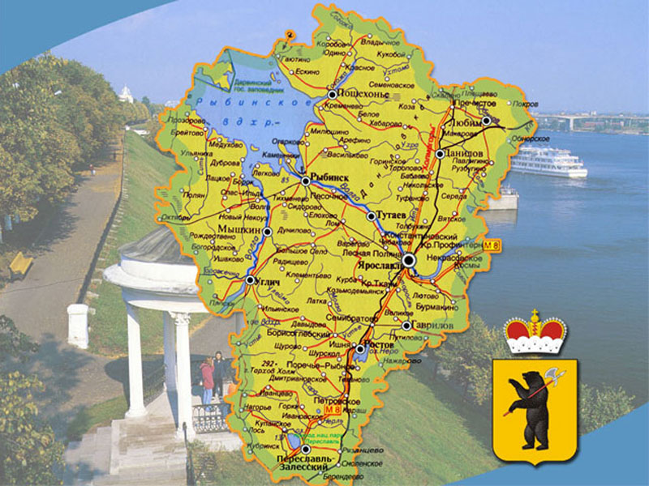

Создание Служб медиации в Ярославской области – важнейшая проблема для развития системы профилактики правонарушений несовершеннолетних

Slide 10
Актуальность
Педагоги
Обучающиеся
Умение защищать достоинство и интересы обучающихся, помогать детям, оказавшимся в конфликтной ситуации и/или неблагоприятных условиях
(Стандарт профессиональной деятельности педагога)
Развитие способности интеллектуализировать конфликт, решать его рационально, проявляя самокритичность и доброжелательность в оценке партнёра
(ФГОС ООО)

Slide 11
Актуальность
РСО
Общество
97% руководителей отмечают трудности в решении конфликтных ситуаций в ОО
«Если гуманный инструментарий решения трудных ситуаций будет успешно внедрен в сферу защиты прав и интересов детей, он будет быстрее распространен и на все общество»

Slide 12

Указ Президента РФ от 1 июня 2012 г. № 761
Развитие сети служб медиации в целях реализации восстановительного правосудия, а также организация школьных служб медиации, нацеленных на разрешение конфликтов в образовательных учреждениях, профилактику правонарушений детей и подростков, улучшение отношений
в образовательном учреждении

Slide 13

Нормативно – правовая база
Федеральный закон от 24 июля 1998 года № 124-ФЗ «Об основных гарантиях прав ребенка в Российской Федерации»
Федеральный закон от 27 июля 2010 года № 193-ФЗ «Об альтернативной процедуре урегулирования споров с участием посредника (процедуре медиации)» (далее - Федеральный закон от 27 июля 2010 года № 193-ФЗ)
Федеральный закон от 29 декабря 2012 года № 273-ФЗ «Об образовании в Российской Федерации»

Slide 14
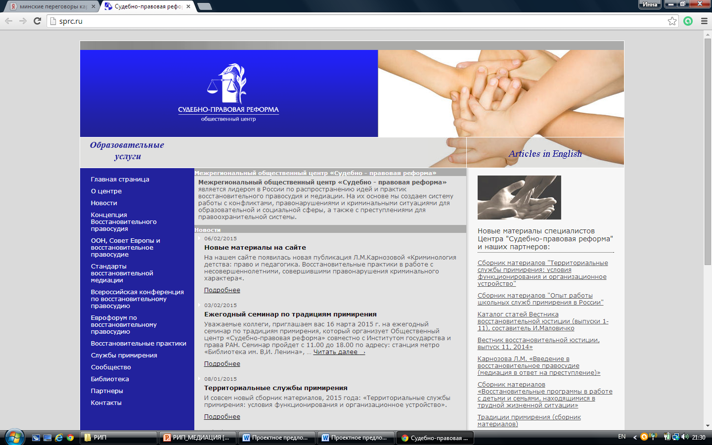

Slide 15
Инновационный проект
Формирование и развитие служб медиации в образовательных организациях Ярославской области

Slide 16

Приоритетное направление
Новые механизмы формирования актуальных компетенций у педагогов образовательных организаций

Slide 17
Инновационность проекта
Основная идея проекта
Инновационные продукты проекта
Формирование навыков восстановительной культуры отношений субъектов образовательного процесса посредством медиации
Возможность использования результатов и инновационных продуктов проекта в массовой практике

Slide 18
Целевые группы проекта
Обучающиеся образовательных организаций Ярославской области
Родители обучающиеся образовательных организаций Ярославской области
Руководители и педагогические работники образовательных организаций Ярославской области
Специалисты субъектов системы профилактики правонарушений несовершеннолетних
Члены общественных организаций, занятых в сфере воспитания несовершеннолетних

Slide 19
Цель и задачи проекта: разработка и апробация моделей служб медиации в образовательных организациях Ярославской области
1. Разработка и реализация пилотных проектов в 5 муниципальных образованиях Ярославской области по созданию вариативных моделей служб медиации в образовательных организациях.
2. Апробация вариативных моделей служб медиации, организованных на базе образовательных организаций.
3. Разработка методических рекомендаций по организации служб медиации (по итогам апробации вариативных моделей)
4. Разработка универсального пакета методических материалов (методического портфеля) для медиатора вне зависимости от его места работы и должности.
5. Разработка программы повышения квалификации специалистов организаций и учреждений сферы образования «Медиатор: цели, содержание, способы деятельности»

Slide 20
Основные этапы реализации Проекта
I этап (февраль – декабрь 2015 г.) - Формирование пилотных проектов в 5 муниципальных образованиях Ярославской области по разработке вариативных моделей служб медиации в образовательных организациях.
II этап (январь – декабрь 2016 г.) – Апробация вариативных моделей служб медиации
III этап (январь-ноябрь 2017 г.) – Разработка универсального пакета методических материалов (методического портфеля) для медиатора вне зависимости от его места работы и должности. Разработка программы повышения квалификации специалистов организаций и учреждений сферы образования «Медиатор: цели, содержание, способы деятельности»
Каждый этап реализации проекта структурирован согласно плану действий

Slide 21
Ожидаемые результаты проекта

Slide 22
Ожидаемые эффекты
Развитие безопасной образовательной среды в ОО
Применение восстановительных практик в разрешении споров и конфликтных ситуаций в ОО
Формирование навыков применения восстановительных практик у обучающихся, педагогов, родителей, представителей субъектов профилактики

